Slide 1
Synthèse d’image
Chapitre 04:
Cours01:
Courbes et surfaces

Slide 2
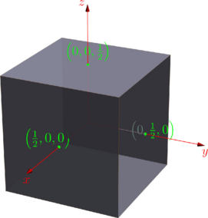
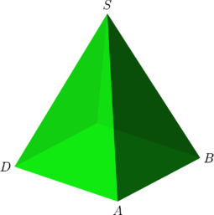
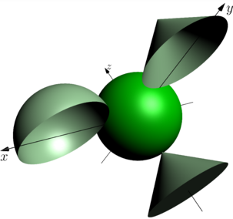
Représentation des objets
La représentation des objets de formes géométriques simples et planes (carreau, cube, cercle, plan, droite…. ) se réalise facilement en 2D ou en 3D par de simples fonctions.

Slide 3
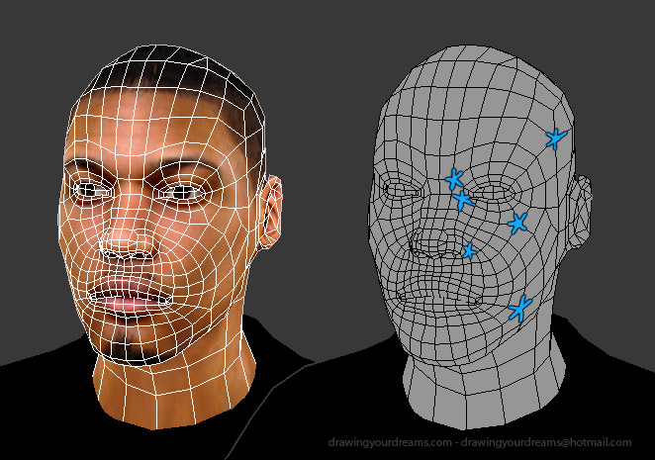
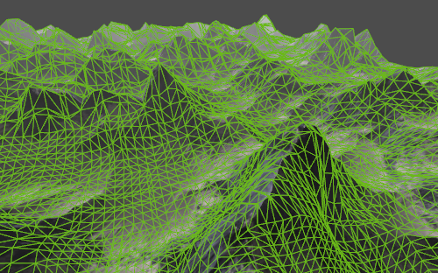
Représentation des objets
Mais comment représenter des formes plus complexes?

Slide 4
Courbes et surfaces
Deux types de représentation des surfaces
Représentation explicite/implicite
  Les surfaces algébriques: les quadriques;
  Approximation polygonale.
Représentation paramétrique
  Les splines
  Courbes et surfaces B-Splinaires
  Courbes et surfaces de Bézier
  Courbes NURBS
  T-splines

Slide 5
a) Représentation explicite / implicite

Slide 6
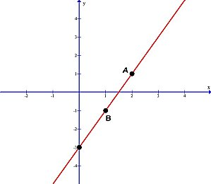
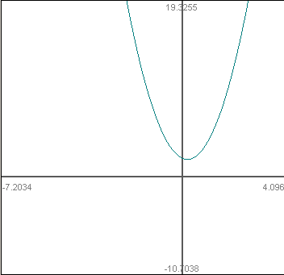
Représentation explicite
Représentation explicite d’une courbe
  Forme explicite d’une courbe en 2D: y = f(x)
  Forme explicite d’une surface: z = f(x, y)
Une courbe de ce type est également nommée graphique d'une fonction réelle.
  Une droite : y = 2x – 3
  Y=3x²-x+2

Slide 7
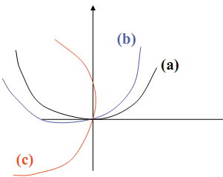
Représentation explicite
Avantages
  la simplicité
  l’accès direct à z connaissant x et y
Inconvénients (majeurs)
  Une rotation altère la définition de la courbe :
    modification du domaine de variation (b)
    non représentable par le même type d’équation (c)
  Il n’existe pas toujours une représentation explicite pour toutes les courbes et surfaces.

Slide 8
Représentation implicite
Représentation implicite d’une courbe
  Forme implicite d’une courbe en 2D: f(x, y) = 0
  Forme implicite d’une surface en 3D: f(x, y, z) = 0
    ax + by +cz + d = 0 est l’équation d’un plan
    x² + y² + z² –r² = 0 est l’équation d’une sphère de rayon r centrée à l’origine .
  Cette représentation est généralement , meilleure que la représentation explicite.
  Mais c’est difficile de représenter certains courbes sous une forme implicite.
    Solution : représentation par l’ Intersection de deux surfaces: f(x, y, z) = 0 et g(x, y, z) = 0

Slide 9
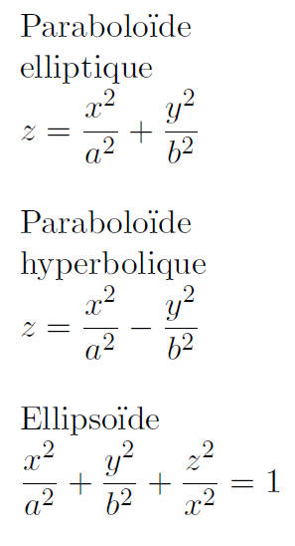
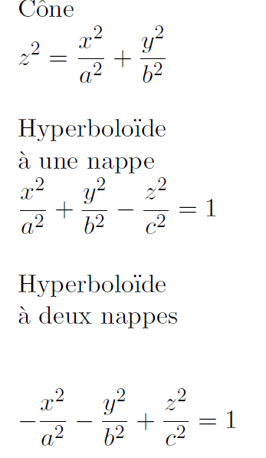
Représentation implicite/explicites :Exemples
Les surfaces quadriques
Équations algébriques implicites/explicites des quadriques :

Slide 10
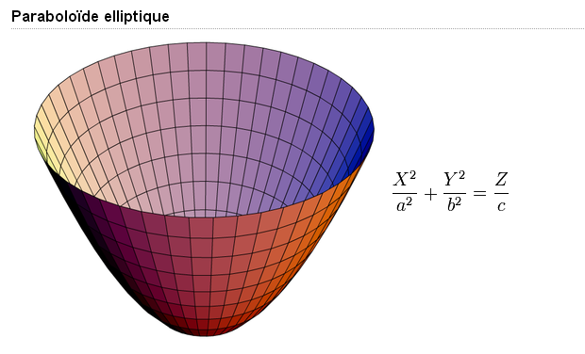
Exemples : Les surfaces quadriques

Slide 11
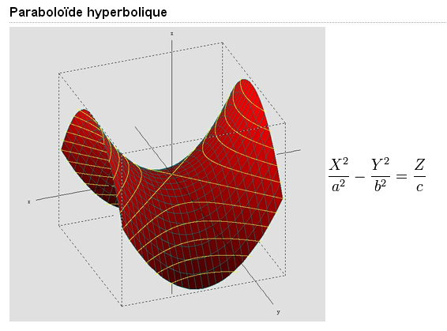
Exemples : Les surfaces quadriques

Slide 12
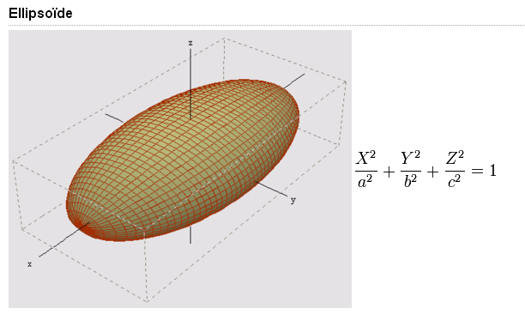
Exemples : Les surfaces quadriques

Slide 13
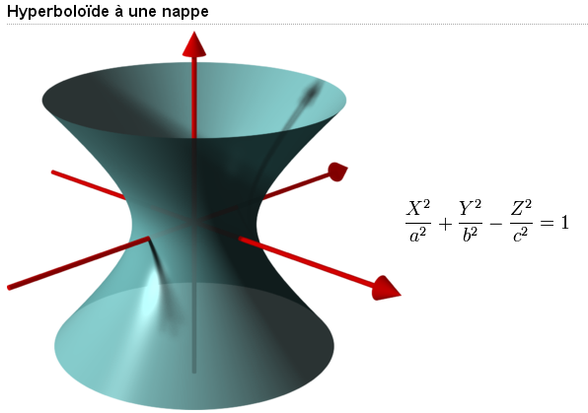
Exemples : Les surfaces quadriques

Slide 14
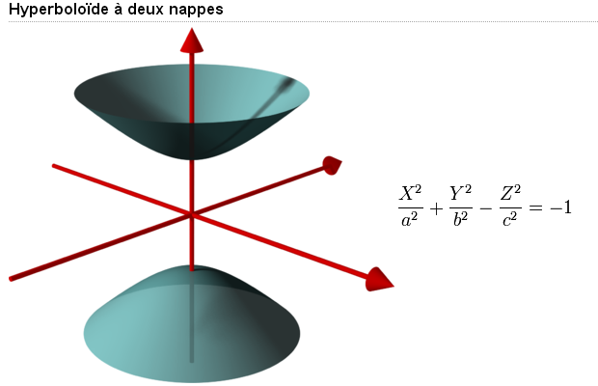
Exemples : Les surfaces quadriques

Slide 15
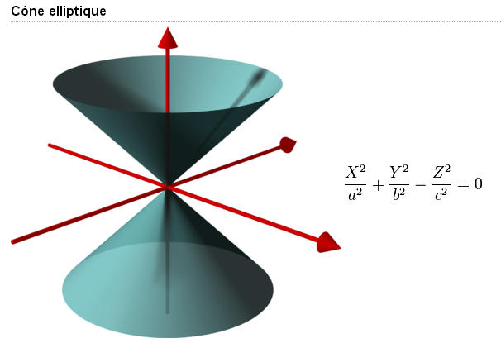
Exemples : Les surfaces quadriques

Slide 16
  b) Approximation polygonale

Slide 17
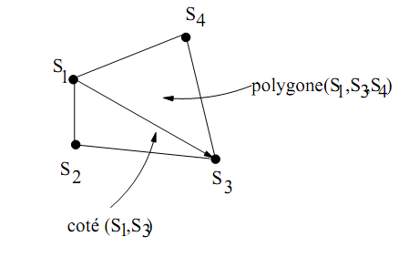
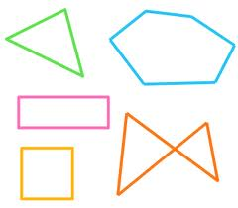
Polygone
Un polygone est une figure géométrique plane, formée d'une suite cyclique de segments consécutifs et délimitant une portion du plan.

Slide 18
Approximation polygonale des surfaces
La jonction des polygones (généralement des triangles) forme des surfaces non planes: Le maillage polygonale.

Slide 19
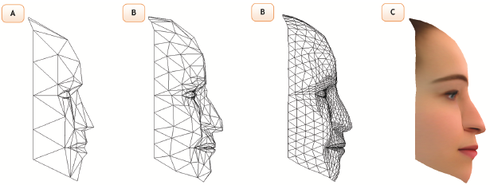
Approximation polygonale des surfaces
Approximation d’une surface : Augmenter le nombre de polygones (maillage plus fin) pour mieux approximer la surface:
  diminue l’erreur de représentation
  augmente le nombre de points à manipuler pour modifier la surface.

Slide 20
Approximation polygonale des surfaces
Inconvénients :
  Mauvaise utilisation de l’espace : les sommets partagés sont dupliqués,
  Difficulté pour établir des relations entre les sommets voisins (côtés incidents, ...).
  Elle nécessite un nombre de points importants pour obtenir une bonne précision de la surface.

Slide 21
Représentation paramétrique

Slide 22
Représentation paramétrique
Les approximations polygonales sont des approximations linéaires par morceaux (1er degré).
  Elles nécessitent un nombre de points importants pour obtenir une bonne précision.
Une autre approche consiste à utiliser des modèles d’ordre supérieurs pour représenter les courbes et surfaces.
Les représentations paramétriques répondent à ce besoin et apportent un gain :
  En espace mémoire;
  Ainsi qu’en possibilité de manipulations .

Slide 23
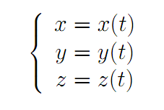
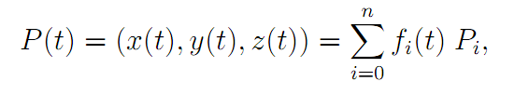
Représentation paramétrique
Les courbes paramétriques :
  α(t) = (x(t),y(t)) : surface plane
  α(t) = (x(t),y(t), z(t)) ) : surface gauche
On utilise en général des courbes de degré 3 (cubiques).
Dans le contexte du traitement ou de la synthèse d’images, on cherche à interpoler ou approximer une courbe à partir d’un nombre fini de points.
On utilise pour cela les courbes de la forme :

Slide 24


Représentation paramétrique
: fonctions de pondérations
: sont les points de données
Cette définition englobe une famille de courbes dont en particulier :
  Les splines
  Courbes et surfaces B-Splines
  Courbes et surfaces de Bézier
  Courbes NURBS
  T-splines

Slide 25
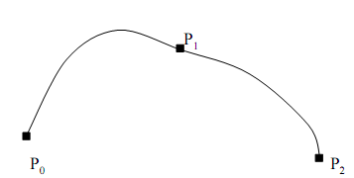
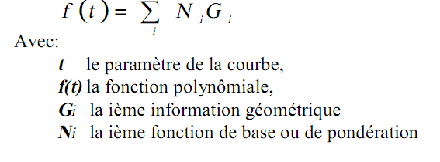
Les splines
Courbe polynômiale par morceaux.
Pour chaque morceau on définit:
  Ordre ou degré des polynômes
  Plage du paramètre
  Ordre de continuité aux jonctions.
Chaque morceau peut s’écrire sous la forme:

Slide 26
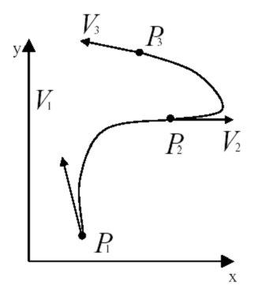
Les Splines cubiques
Une courbe est obtenue en assemblant plusieurs segments, représentés par des points (nœuds) et des vecteurs tangents.

Slide 27
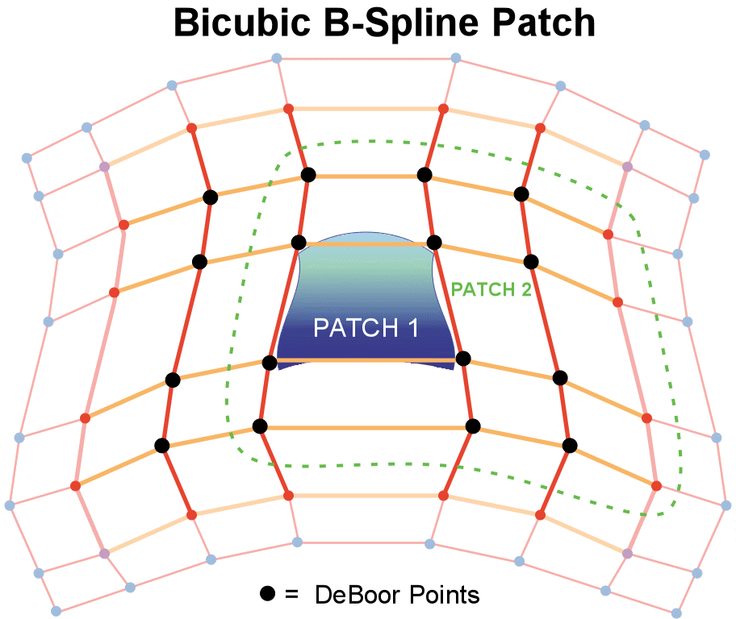
Les Surfaces B-Splines
Représentation par un ensemble de portion élémentaire de surface (carreau ou patch), définis par le type de la surface support et les équations des quatre courbes splines frontières.
Propriétés souhaitées :
  une modification aisée de l’allure
  des surfaces (modifier un point ne
  change pas toute la courbe)
  un calcul rapide (interactivité)

Slide 28
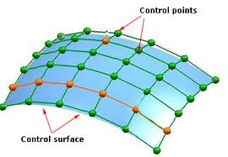
Les Surfaces B-Splines
Les B-Splines fournissent un contrôle local sur la courbe en utilisant des fonctions de base à support compact.
La courbe est moins sensible à la modification d'un seul point de contrôle.

Slide 29
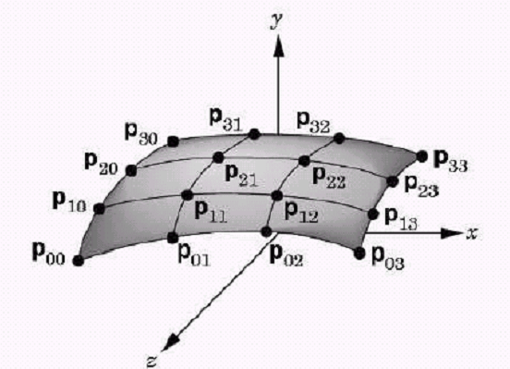
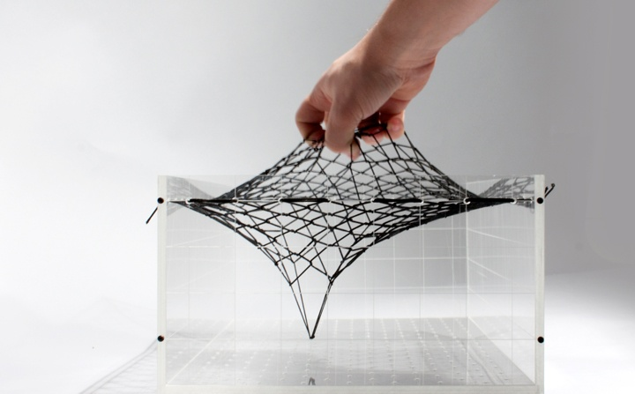
Les Surfaces B-Splines
Exemple de surface b-splines avec 4x4 = 16 points de contrôle :

Slide 30
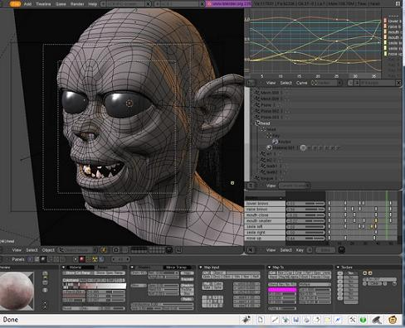
Les Surfaces B-Splines: Exemple

Slide 31
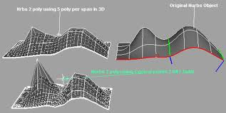
Non-Uniform Rational B-Splines (NURBS)
NURBS (Non-Uniform Rational B-Splines) : on introduit une coordonnée homogène supplémentaire pour chaque point de contrôle.
On définit une nouvelle classe de courbes qui sont une généralisation des B-Splines, et qui permettent de représenter de façon exacte les coniques.

Slide 32
NURBS : Propriétés
Le terme rationnel utilisé dans la dénomination des NURBS signifie qu’une courbe NURBS est la projection dans l’espace cartésien IR3 d’une courbe B-spline non-uniforme définie dans l’espace homogène IR4 .
Propriétés
  Continuité
  Invariance par projection parallèle ou perspective.

Slide 33
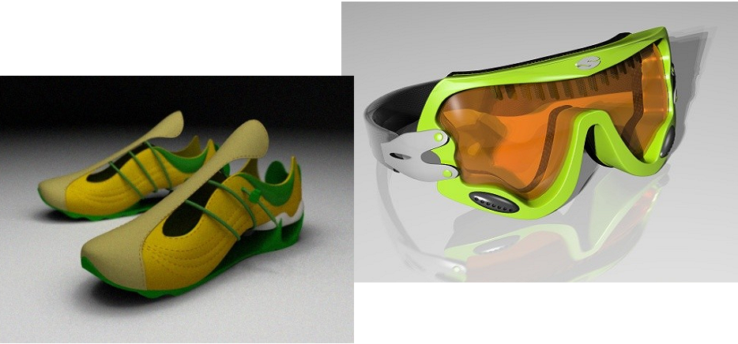
NURBS
NURBS : très utilisées en CAO

Slide 34
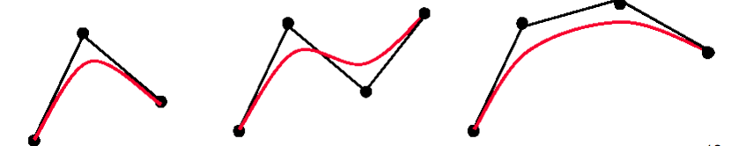
Courbes de Bézier
Courbes de Bézier développées chez Renault (années 60 et 70).
Idée principale :
  Remplacer les vecteurs tangents par des points de contrôle externes.
  L’ensemble ordonné des points de contrôle forment le polygone de contrôle.

Slide 35
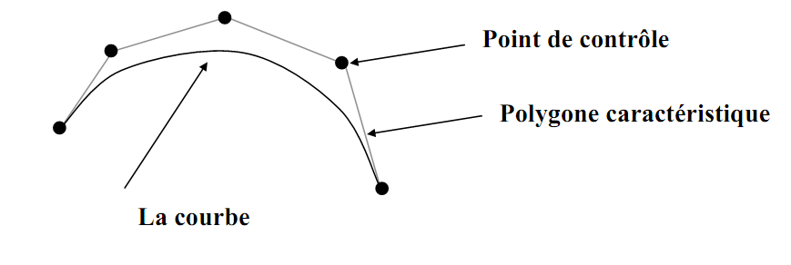
Courbes de Bézier
Les points P_{i} contrôlent la forme de la courbe:

Slide 36
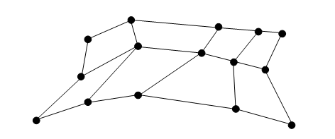
Surfaces de Bézier (3D)
Réseau de courbes (maillage)
Conséquence fondamentale : Le réseau de points de contrôle est un réseau régulier de points
  le réseau forme un maillage de type quadrilatère
  le réseau correspond à un système de double indice .
  les points peuvent se ranger dans une matrice (2,2) pleine.
  le réseau de points de contrôle donne l’allure de la surface.

Slide 37
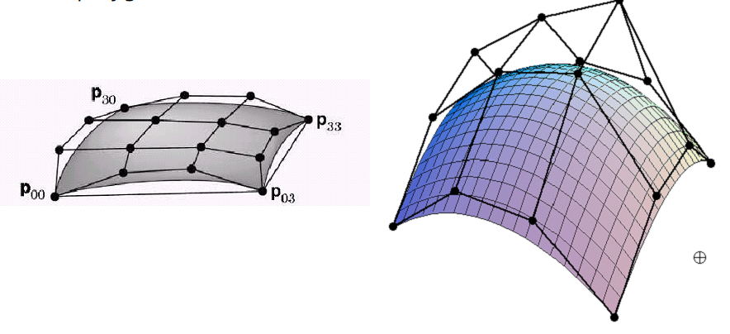
Surfaces de Bézier (3D)
Les surfaces de Bézier sont toujours incluses à l'intérieur du polygone de contrôle :

Slide 38
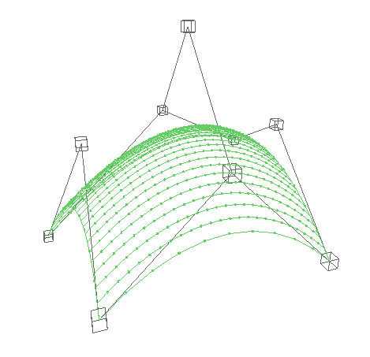
Surfaces de Bézier (3D)
Points de contrôle et déformations
  Pour déformer un modèle, il suffit d'agir sur les points de contrôle.
  Le déplacement d'un point de contrôle modifie la surface mais conserve le lissage (aspect continu) de celle-ci.

Slide 39
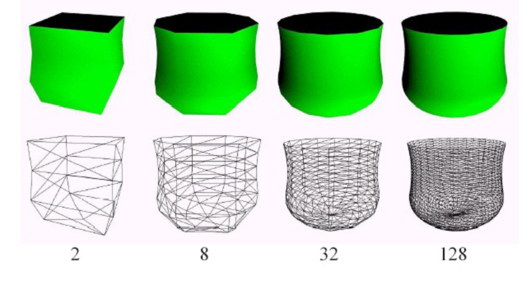
Surfaces de Bézier (3D)
Entre chaque points de contrôle, on divise les patches en polygones pour assurer un meilleur rendu.
Le nombre de patches dans la surface augmente le réalisme de la surface :

Slide 40
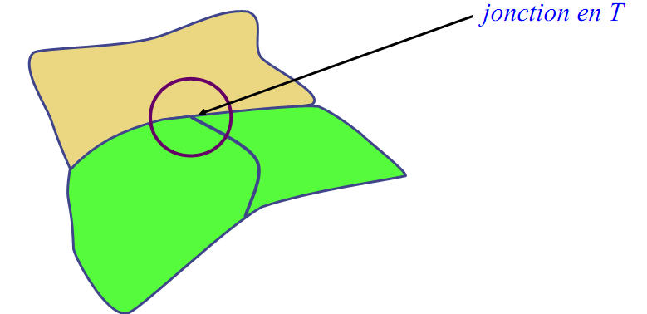
T-splines
Autre type de courbes apparu en 2003 (Sederberg).
Permet les jonctions en T dans les surfaces

Slide 41
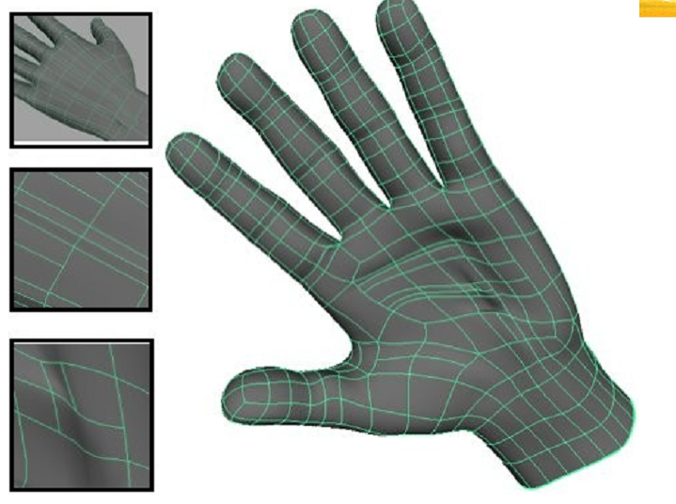
T-splines
Exemple T-splines

Slide 42
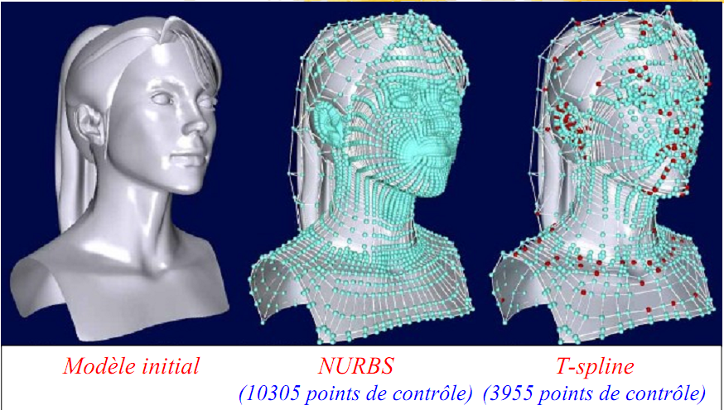
T-splines vs NURBS
T-splines vs NURBS

Slide 43
Fin

